Slide 1
Домашние животные
Проект учащихся 2 класса

Slide 2
Цель: закрепление знаний о пользе домашних животных села Гипотеза: Может ли человек обойтись без домашних животных.
Могут ли домашние животные жить на свободе.

Slide 3
План работы над проектом
Беседы о домашних животных
Результат: создание фотоальбома
«Моё домашнее животное»
2. История происхождения домашних животных. Какая польза от домашних животных?
Результат: презентация
3. Мы рисуем домашних животных
Результат: рисунки

Slide 4
В ходе бесед говорили о домашних животных

Slide 5
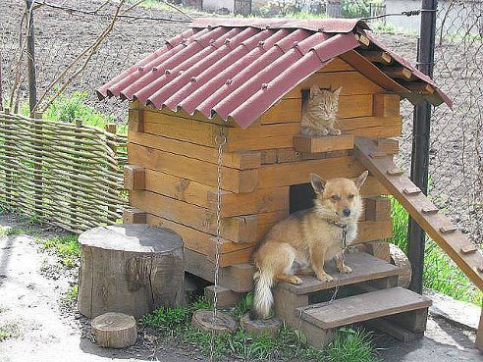
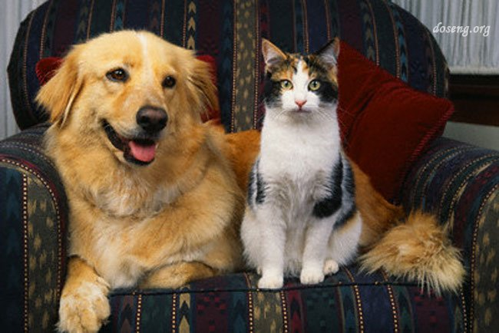

Slide 6
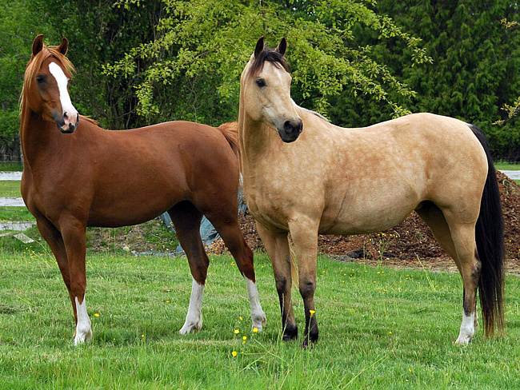

Slide 7
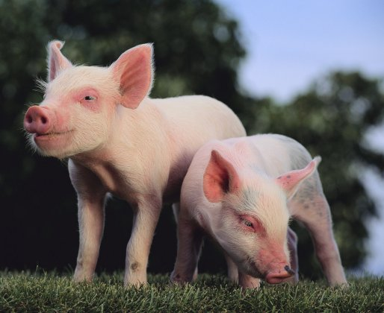

Slide 8
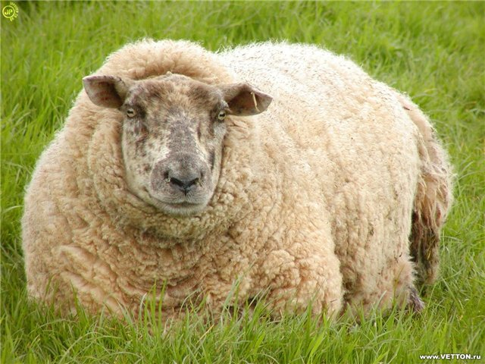
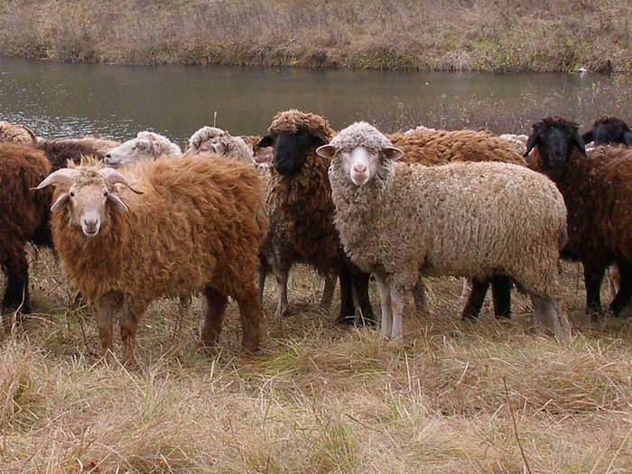

Slide 9
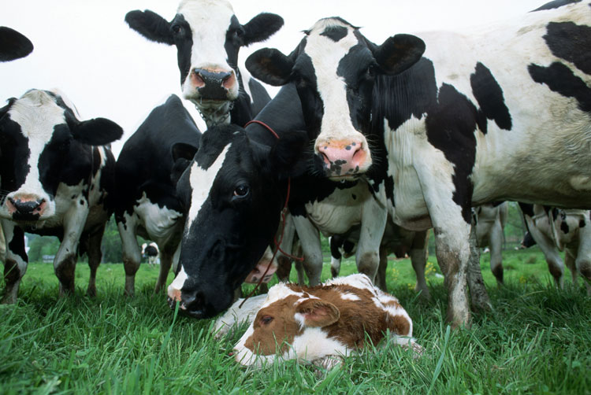

Slide 10
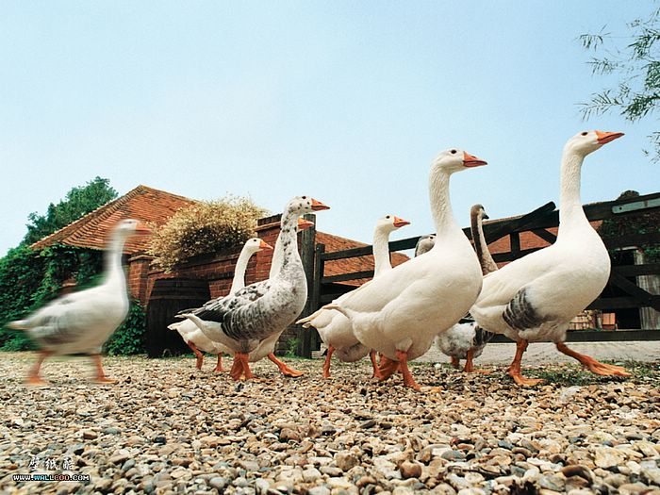
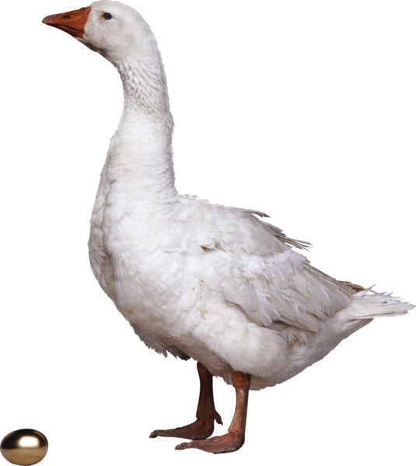

Slide 11
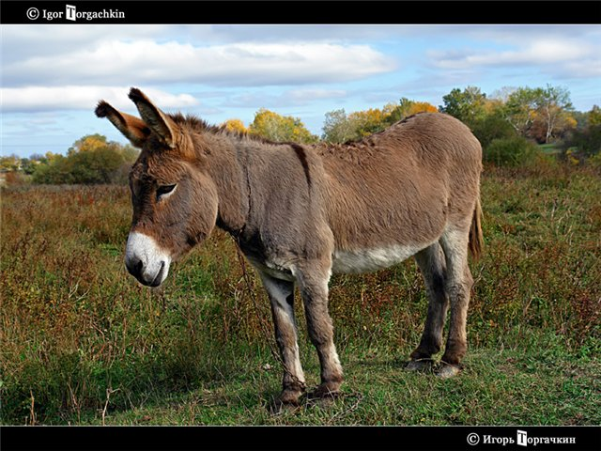

Slide 12
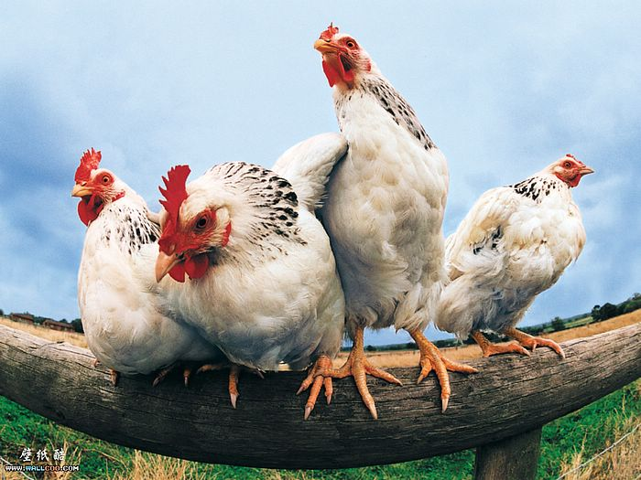
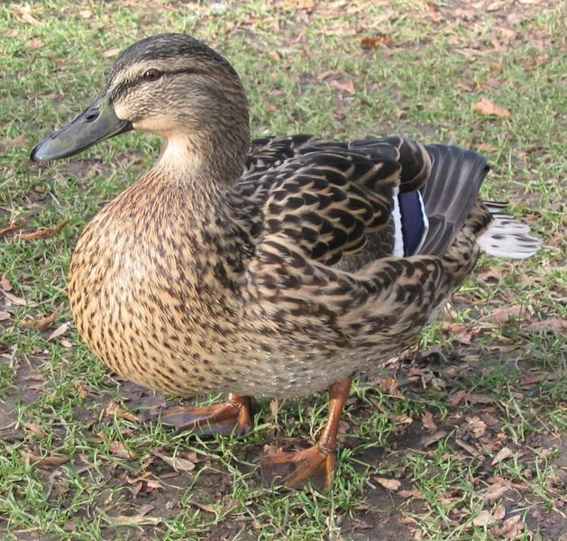

Slide 13
После бесед создали фотоальбом своих домашних любимцев

